Slide 1
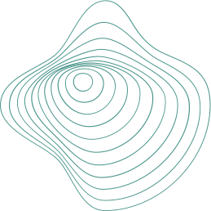
MODELLISTICA E CONTROLLO DI RETI E SISTEMI A EVENTI
LOGICA FUZZY
Davide Pietrangeli

Slide 2
Secondo la logica tradizionale (aristotelica o crisp) un concetto è vero oppure è falso e secondo l’insiemistica tradizionale un oggetto può appartenere o meno ad un dato insieme.
La logica/insiemistica fuzzy estende i concetti tradizionali introducendo un grado di verità ed un grado di appartenenza ad un insieme.

Slide 3
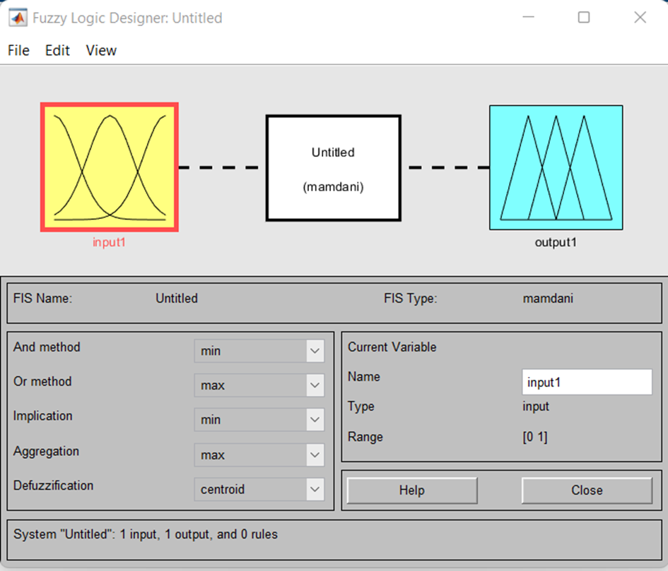
MATLAB
FUZZY TOOLBOX
MATLAB mette a disposizione il fuzzy logic designer per implementare sistemi che seguano la logica fuzzy, permettendo di:
Determinare gli INPUT;
Formulare le RULES;
Stabilire gli OUTPUT associati a INPUT e RULES.

Slide 4
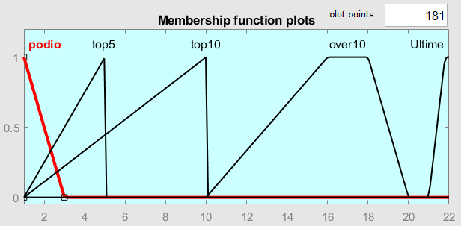
OBIETTIVO
Il sistema in questione ha come obbiettivo quello di pronosticare l’esito di una gara di MotoGP fissati degli input ‘noti’ e delle regole dettate dall’esperienza di un esperto.
Output
Variabile di OUTPUT che si divide in 5 Memberships function che descrivono le posizioni di arrivo dei 22 piloti in pista:
podio: prime 3 posizioni;
top5: prime 5 posizioni;
top10: prime 10 posizioni;
over10: dalla 10 alle 20;
ultime: ultime 2 posizioni.

Slide 5
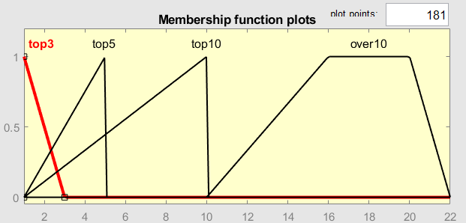
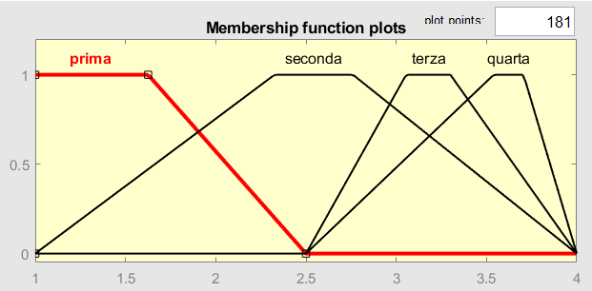
CLASSIFICA PILOTI
CLASSIFICA MARCHE

Slide 6
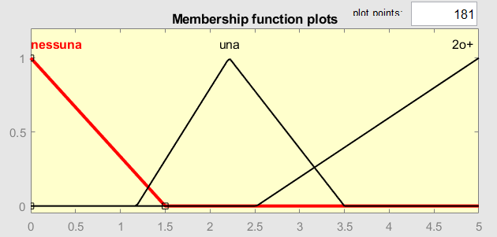
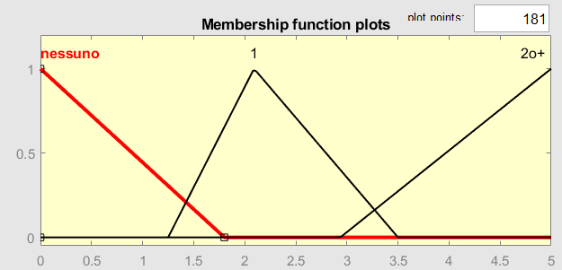
VITTORIE STAGIONALI
PODI STAGIONALI

Slide 7
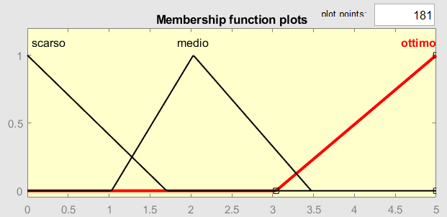
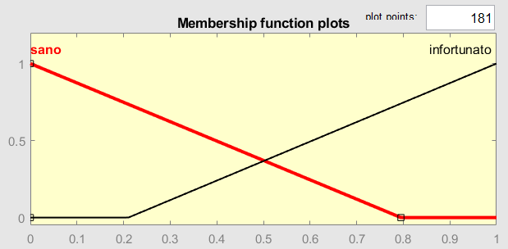
STATO DI FORMA
SALUTE PILOTA

Slide 8
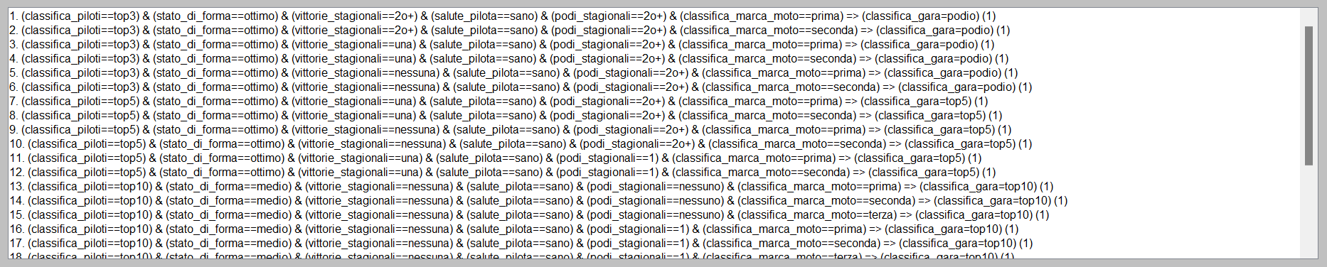
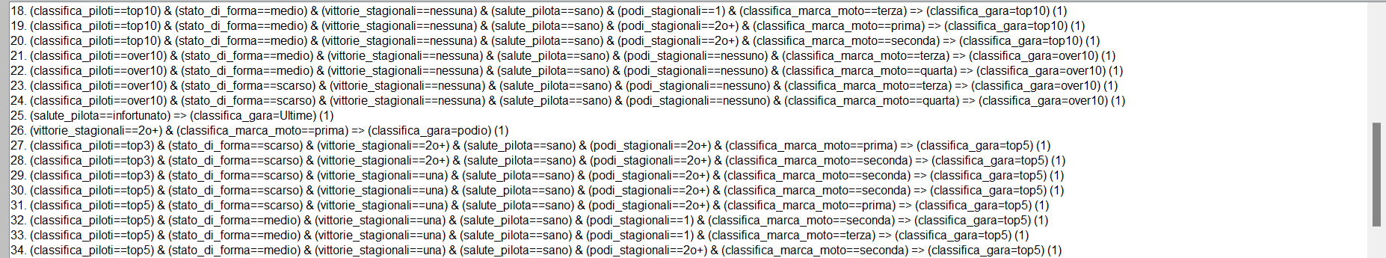

Slide 9
IMPORTANTE
Basarsi sullo stato di forma del pilota che dipende da 3 fattori principali:
l'andamento nelle ultime gare;
l'andamento nel GranPrix in corso;
il posizionamento durante le qualifiche;
Ogni GranPrix vede i valori in campo variare secondo questi fattori, è importante nell'analisi dell'input di 'stato di forma' considerare questi aspetti

Slide 10
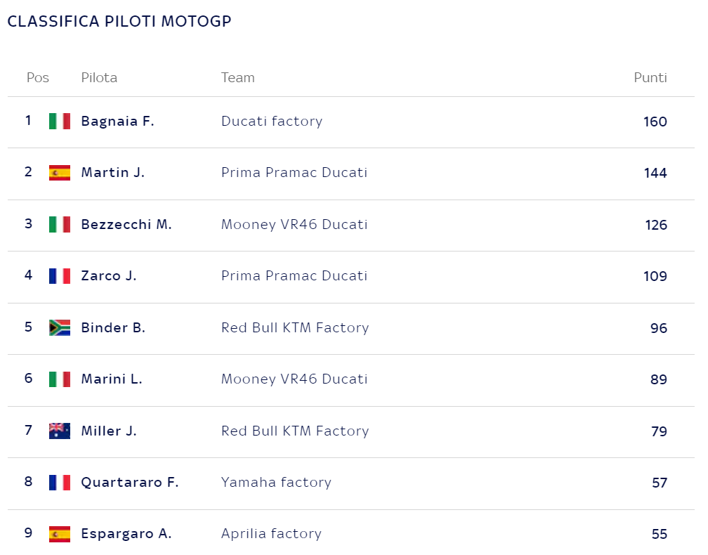
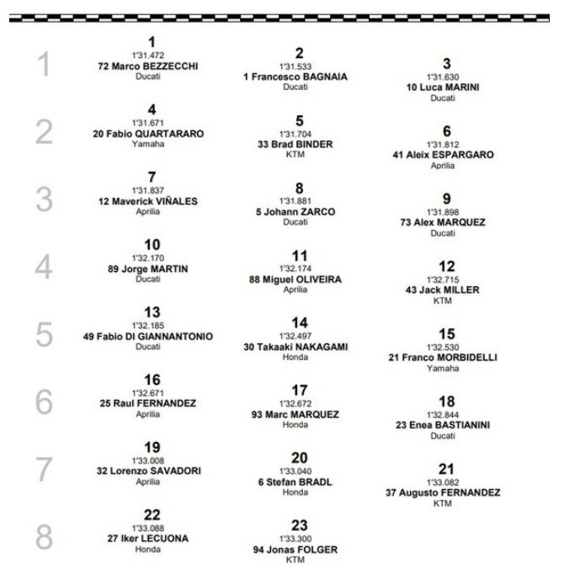
Vogliamo pronosticare top3 e top5 del GranPrix di Olanda
CLASSIFICA
QUALIFICHE
1

Slide 11

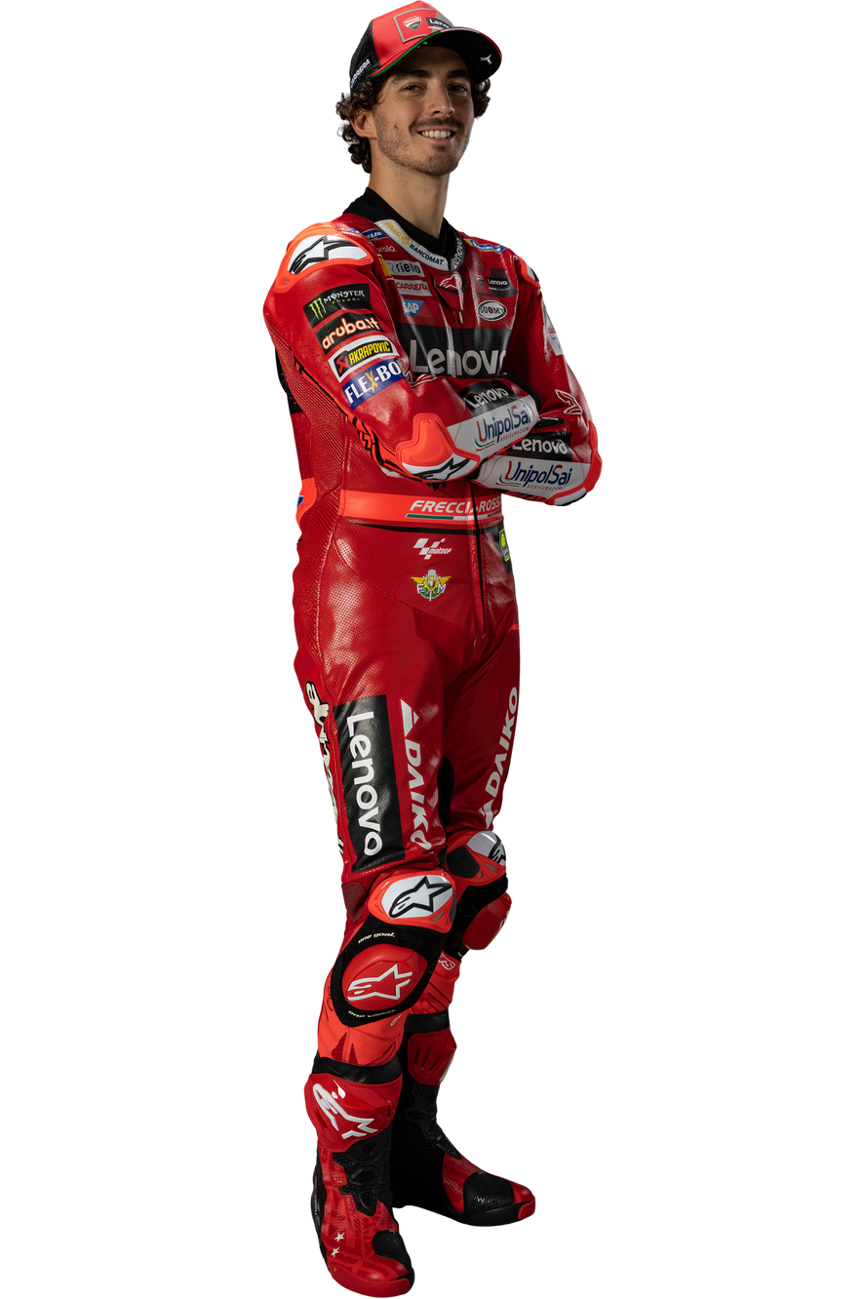
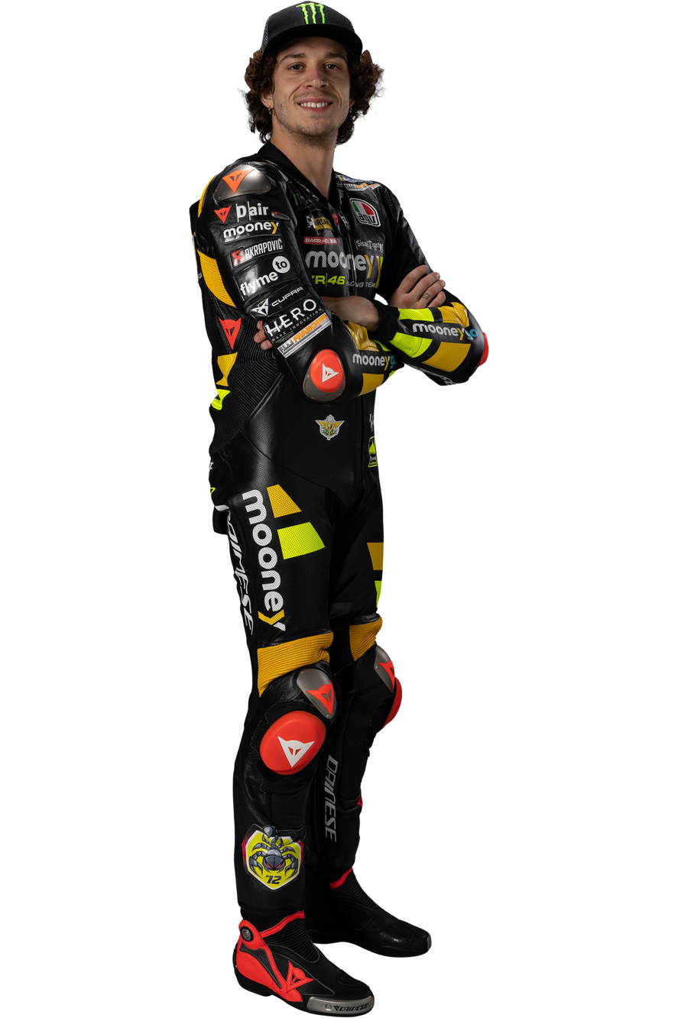
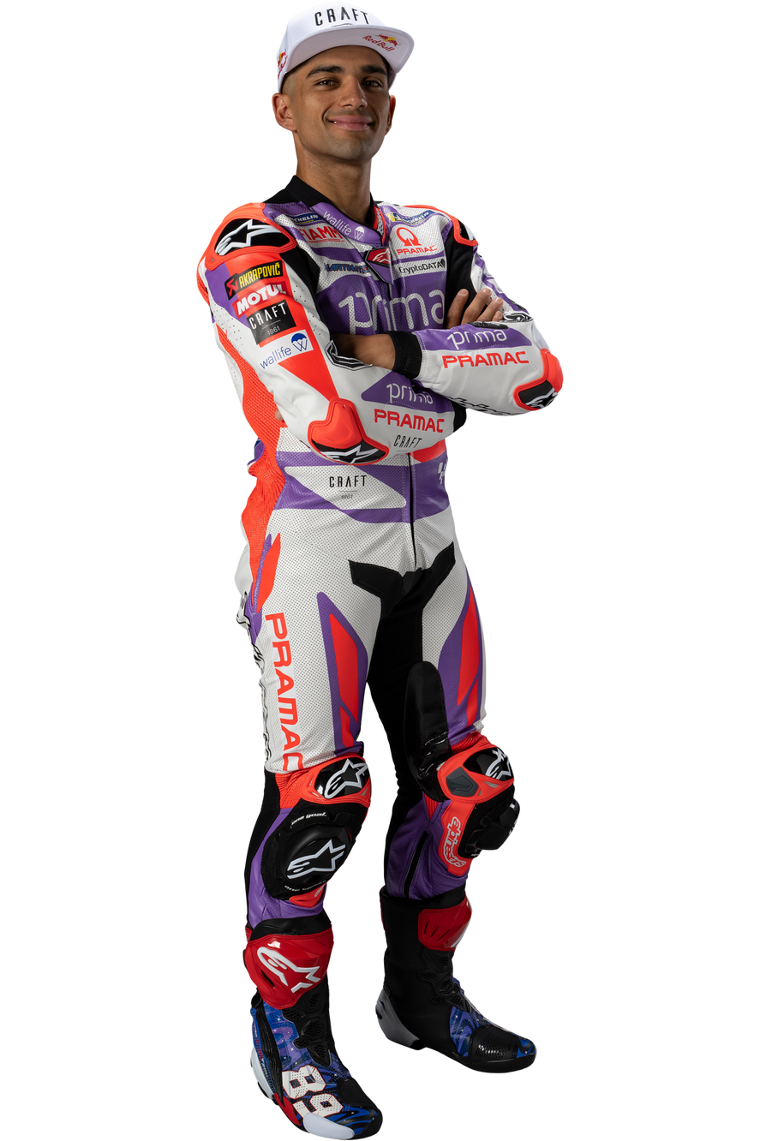
PREVISIONI top 3
1
2
3
1.60
1.70
3.24
INPUT:
Classifica piloti: 1
Stato di Forma: 5
Vittorie stagionali: 5
Salute pilota: 0
Podi stagionali: 5
Class. marche: 1
INPUT:
Classifica piloti: 3
Stato di Forma: 4
Vittorie stagionali: 4
Salute pilota: 0
Podi stagionali: 5
Class. marche: 2
INPUT:
Classifica piloti: 2
Stato di Forma: 1
Vittorie stagionali: 3
Salute pilota: 0
Podi stagionali: 4
Class. marche: 1.5

Slide 12
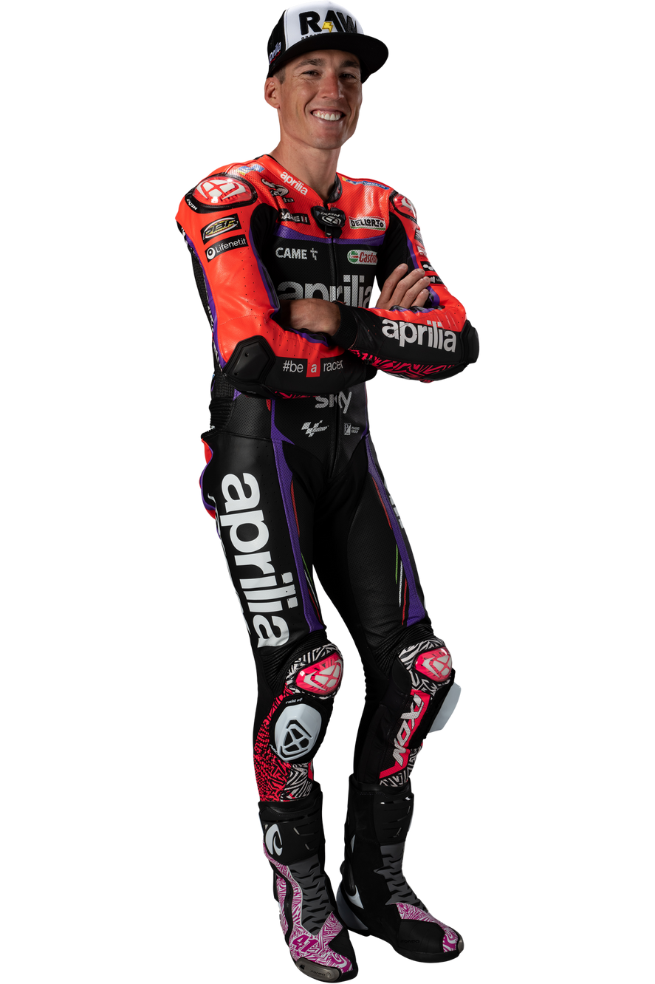


RISULTATI top 3
OVERPERFORMED
1
2
3
11.5
INPUT:
Classifica piloti: 9
Stato di Forma: 4
Vittorie stagionali: 0
Salute pilota: 0
Podi stagionali: 0
Class. marche: 4

Slide 13
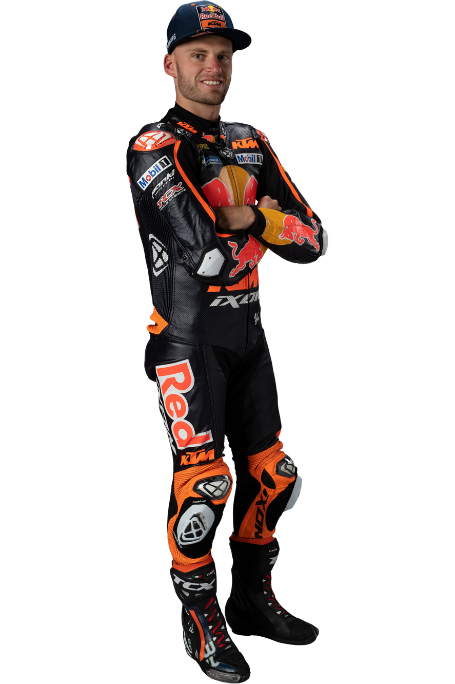
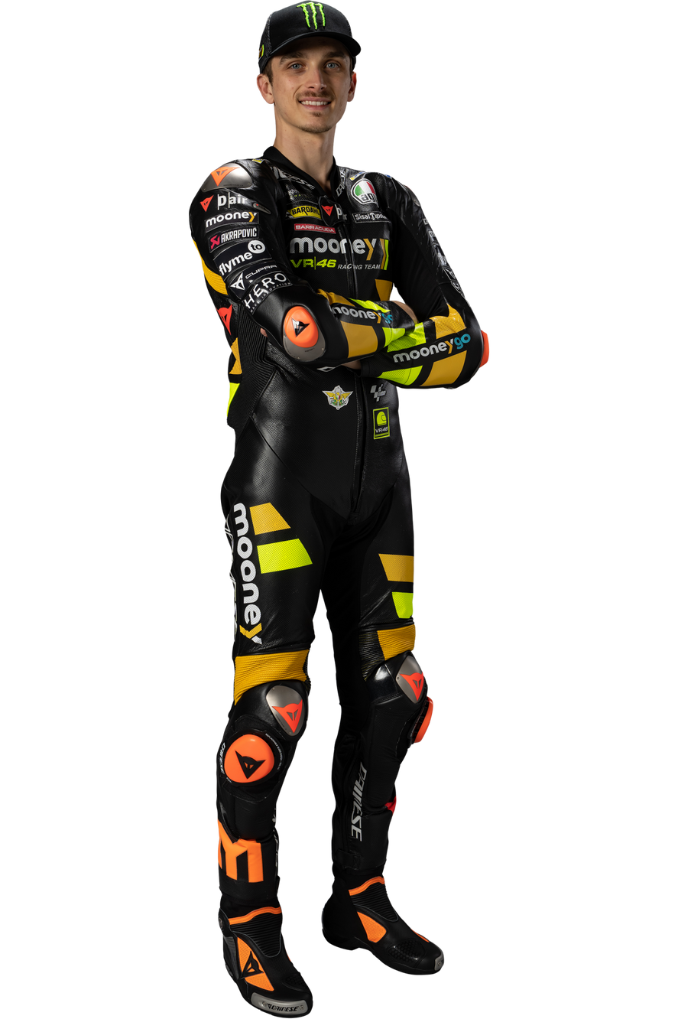
PREVISIONI top 5
1
2
3
4
5
1.60
1.70
3.24
3.36
3.49
INPUT:
Classifica piloti: 1
Stato di Forma: 5
Vittorie stagionali: 5
Salute pilota: 0
Podi stagionali: 5
Class. marche: 1
INPUT:
Classifica piloti: 3
Stato di Forma: 4
Vittorie stagionali: 4
Salute pilota: 0
Podi stagionali: 5
Class. marche: 2
INPUT:
Classifica piloti: 2
Stato di Forma: 1
Vittorie stagionali: 3
Salute pilota: 0
Podi stagionali: 4
Class. marche: 1.5
INPUT:
Classifica piloti: 5
Stato di Forma: 3
Vittorie stagionali: 2
Salute pilota: 0
Podi stagionali: 4
Class. marche: 3
INPUT:
Classifica piloti: 5
Stato di Forma: 3
Vittorie stagionali: 2
Salute pilota: 0
Podi stagionali: 4
Class. marche: 3

Slide 14
RISULTATI top 5
1
2
3
4
5

Slide 15
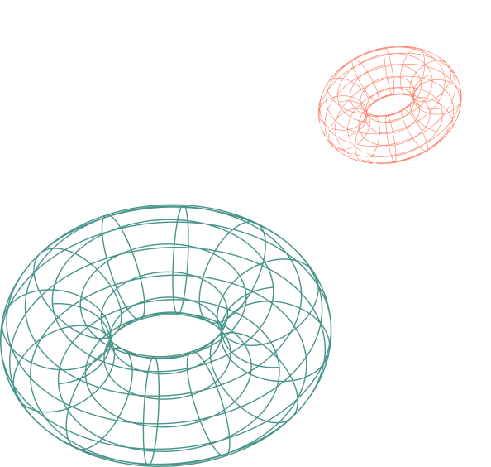
Implementazioni future?
Utilizzae AHP per comprendere quali condizione influenzano maggiormente un risultato.
Implementare un ramo di feedback, tale per confrontare il risultato pronosticato con l'esito effettivo e che modifichi di conseguenza le regole per risultati simili.

Slide 16
Grazie per l'attenzione

